Slide 1
Времена года
ЛЕТО
ЗИМА
ОСЕНЬ
ВЕСНА

Slide 2
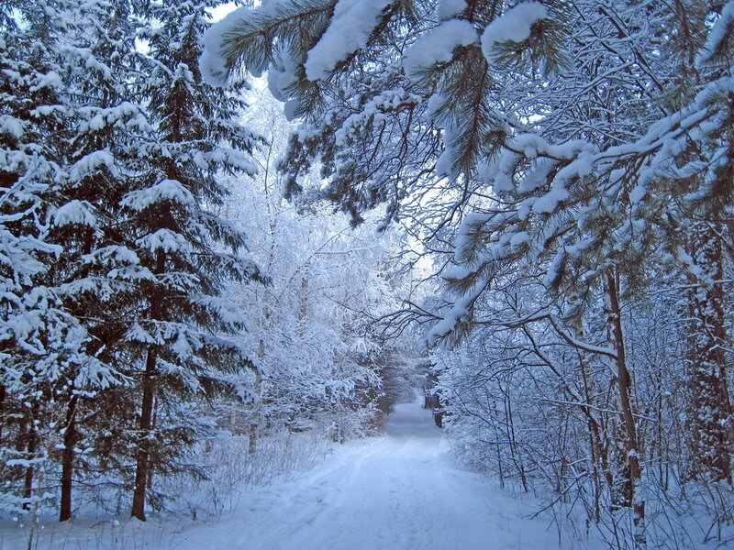
Зима
меню
Запорошила дорожки, Разукрасила окошки. Радость детям подарила И на санках прокатила.
Чародейкою Зимою Околдован, лес стоит, И под снежной бахромою, Неподвижною, немою, Чудной жизнью он блестит.
Ф. Тютчев

Slide 3
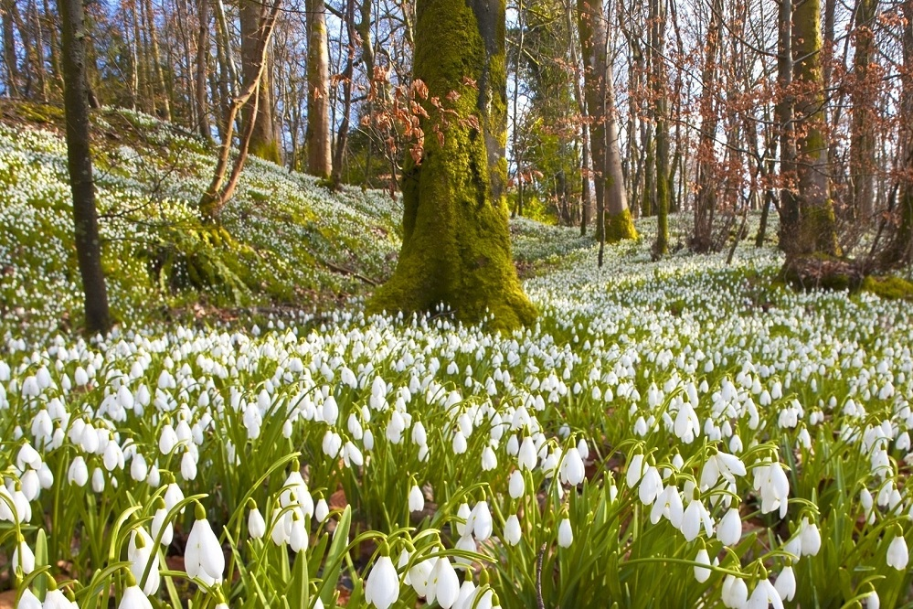
Весна
меню
Зазвенели ручьи, прилетели грачи. В улей пчела первый мёд принесла. Кто скажет, кто знает, когда это бывает?
Еще неделя пролетит, И март капелью зазвенит. За ним апрель в цветах придет, И землю солнышко зальет. По рощам, паркам соловьи Концерты вновь начнут свои.
В. Кудлачев

Slide 4
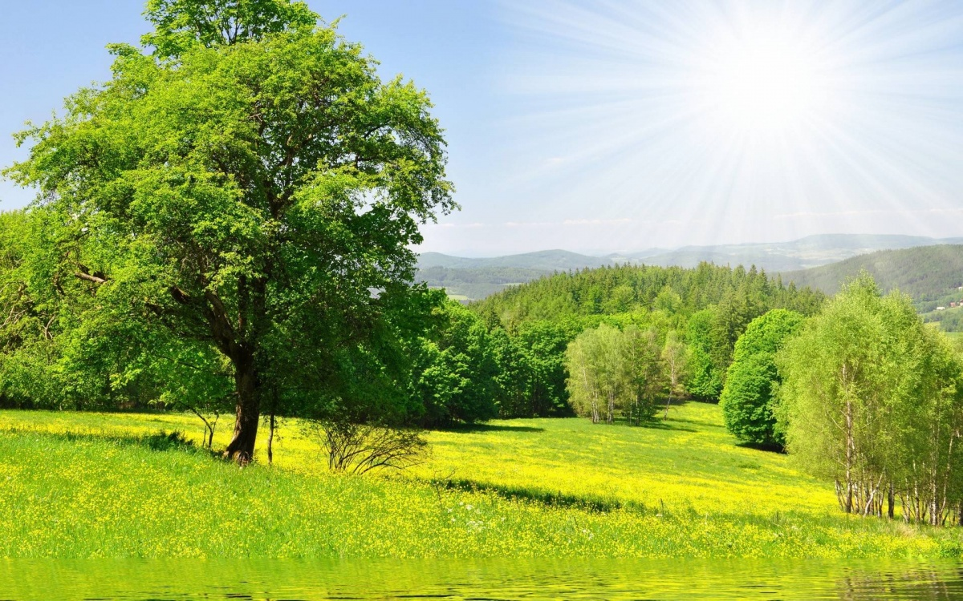
Лето
меню
Долгожданная пора! Детвора кричит: Ура! Что ж за радость это? Наступило ...
Столько света! Столько солнца! Столько зелени кругом! Наступило снова лето, И тепло пришло к нам в дом.

Slide 5
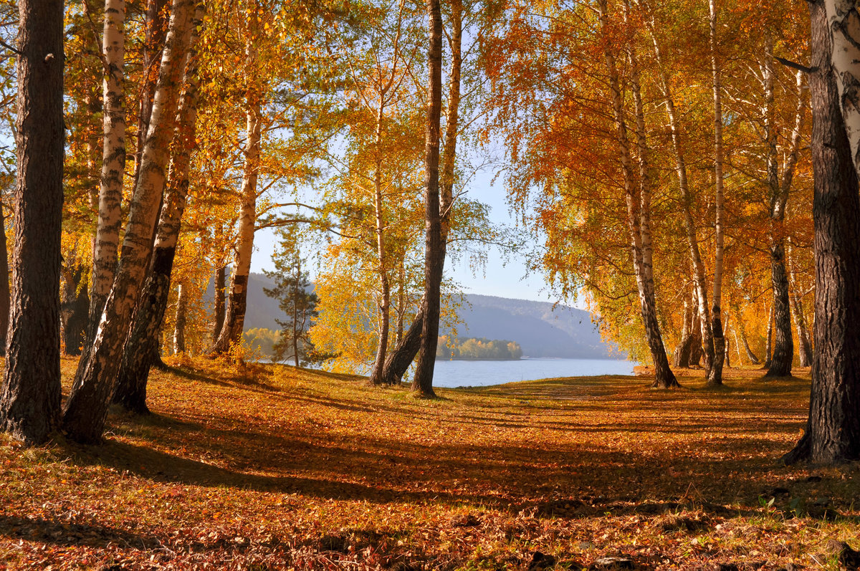
Осень
меню
Дни стали короче, Длинней стали ночи, Кто скажет, кто знает, Когда это бывает?
Утром мы во двор идём - Листья сыплются дождём, Под ногами шелестят И летят, летят, летят...

Slide 6
Спасибо!

